Slide 1

AGV 기반 이송 시스템
종합설계기획 1차 예비발표
2025.10.20
지도교수: 이석원 교수
조원: 이원종, 조승현, 진선명, 백주원

Slide 2
목차
AGV 로봇이 물류센터에서 작업하는 모습

Slide 3
작품 개요 및 외형도
이동식 선반을 직접 들어올려
작업대로 운반하는 AGV 기반 시스템
AGV 로봇이 물류센터에서 작업하는 모습

Slide 4
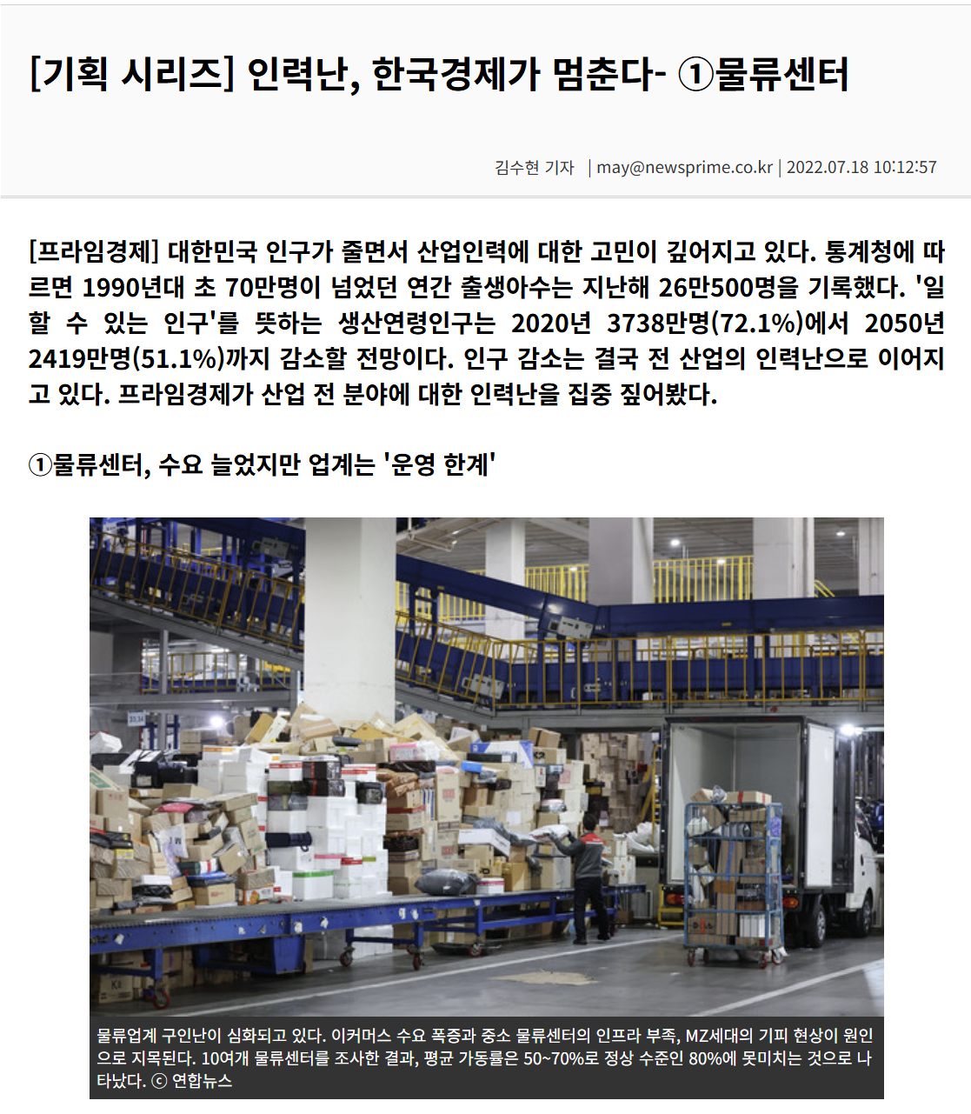
과제 선정 동기 및 필요성

Slide 5
과제 선정 동기 및 필요성
효율성 증대
인력난 해소
빠르고 정확하게
주문 처리 가능
인력 부족 문제 해결
노동 강도 감소

Slide 6
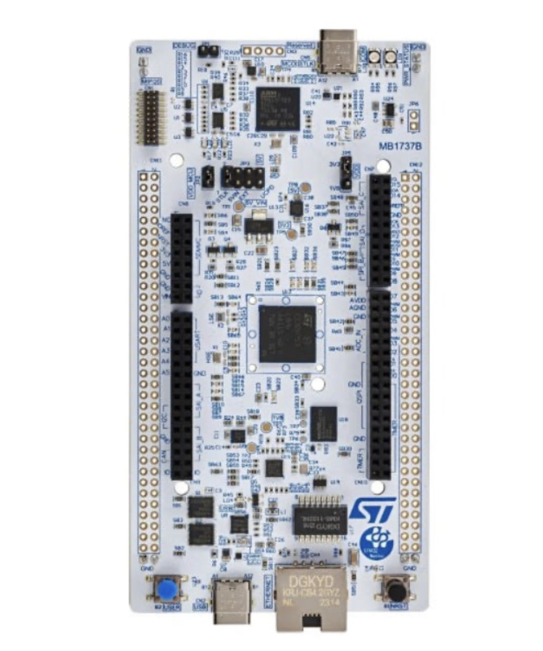
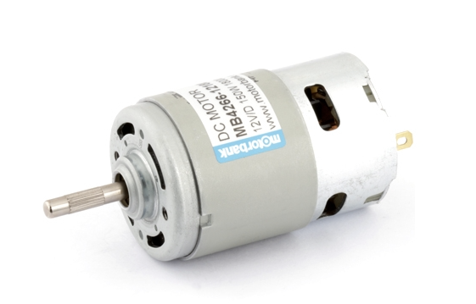
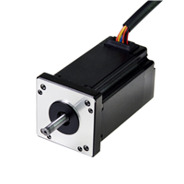
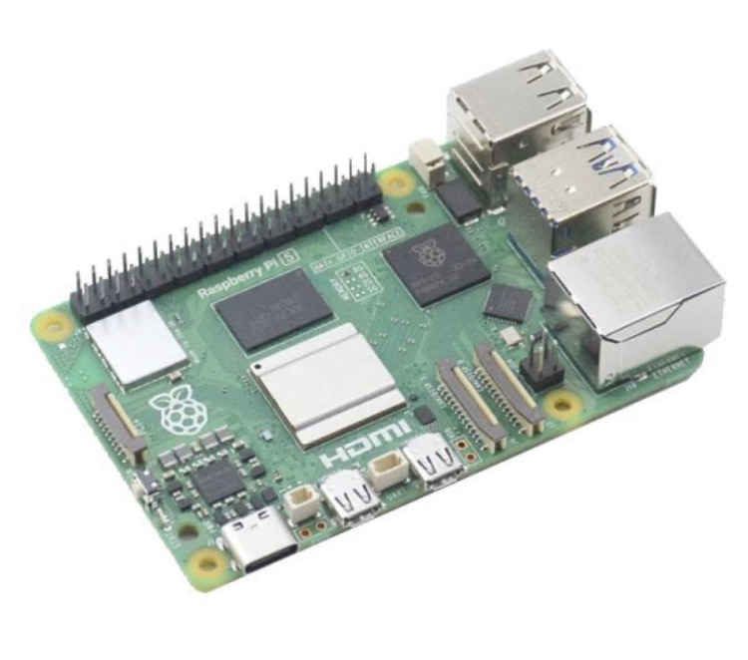
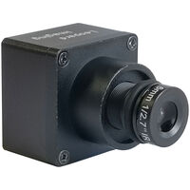
시스템 구성도 (Flow Chart)
차체
리프트
Main 제어 시스템
5 / 10

Slide 7
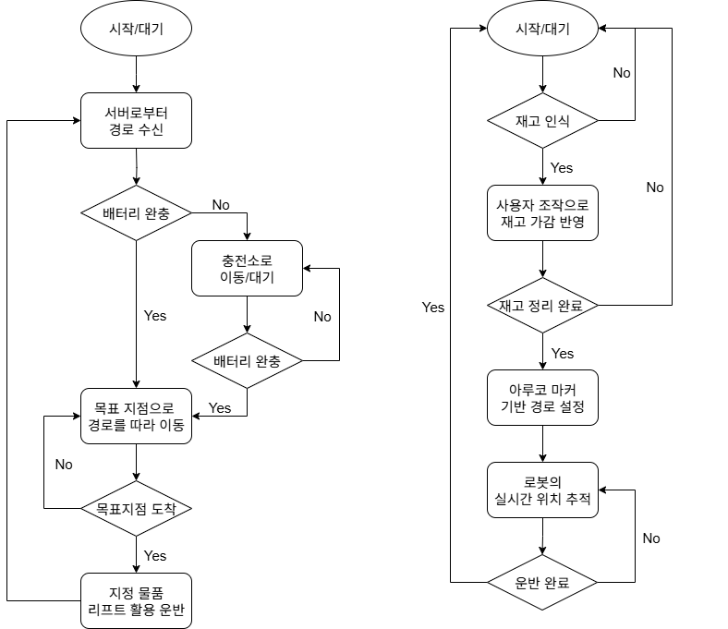
시스템 구성도 (Flow Chart)
5 / 10

Slide 8

작품 기능 및 동작 설명 – 기능ㅊ
자동 이동
마커 인식
리프트
중앙 서버로부터 받은 경로를 따라 이동
카메라를 사용하여
아루코 마커 인식
리프트를 통해
선반 상하이동

Slide 9
작품 기능 및 동작 설명 – 동작 설명

Slide 10
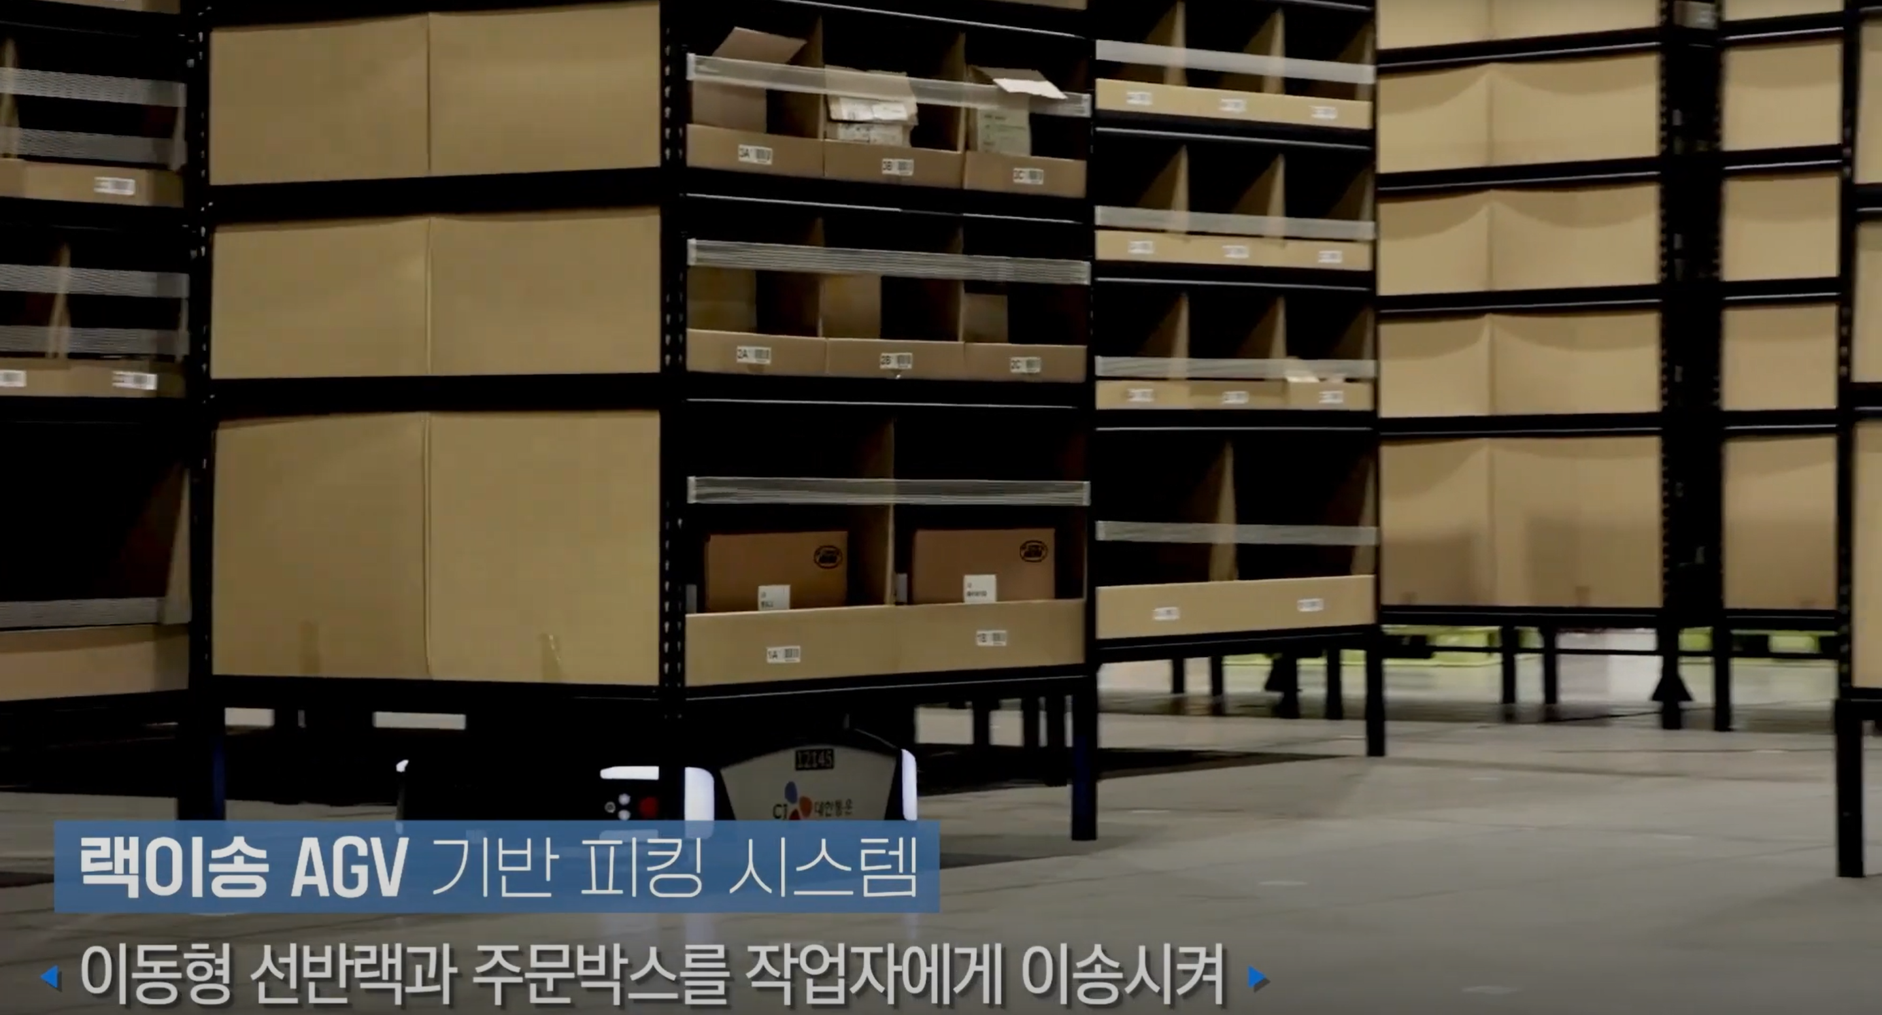
유사작품 현황(1) - 랙이송AGV 기반 피킹 시스템

Slide 11
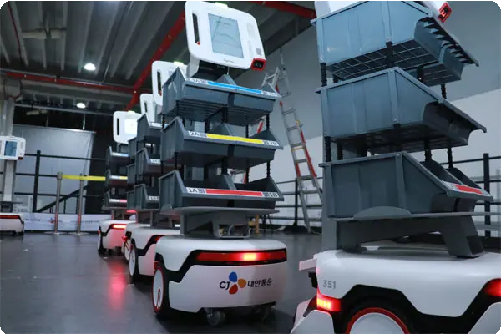
유사작품 현황(2,3) - AMR
9 / 10

Slide 12

Q&A
이원종, 조승현, 진선명, 백주원

